Slide 1
“행복은 돈으로 살 수 없다”

Slide 2
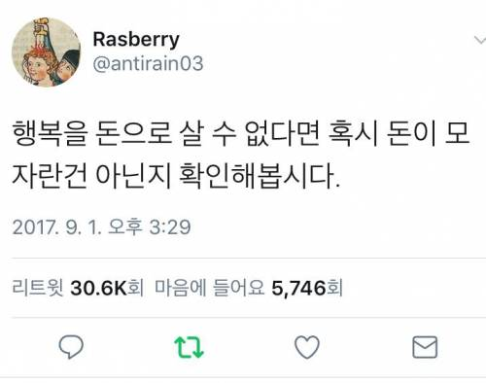

Slide 3
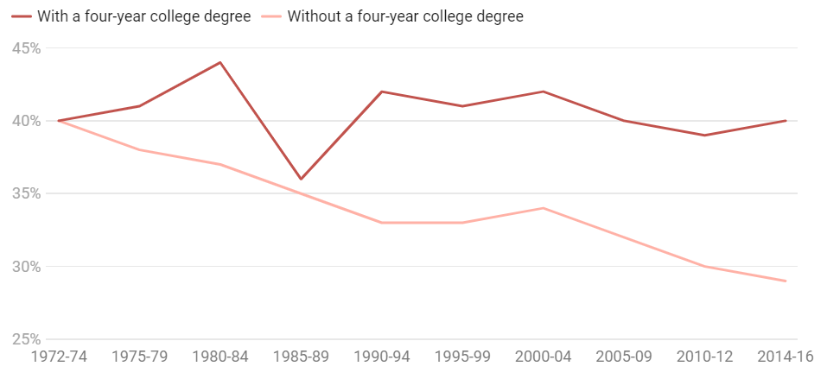
01
소득 및 교육 수준에 따른 행복 gap
1970-2016 미국의 4년제 대학학위 유무 별 행복지수

Slide 4
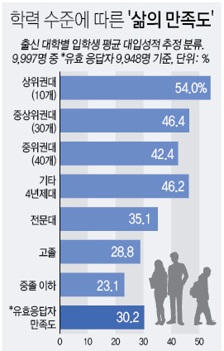
01
소득 및 교육 수준에 따른 행복 gap
김영철 상명대 금융경제학과 교수 「행복은 성적순이 아니잖아요?: '학력(학벌)'의 비경제적 효과 추정」 논문 자료
일자리의 질적 수준이나 결혼 및 가정생활, 자존감이나 차별의식 등을 통해 삶의 만족도에 영향

Slide 5
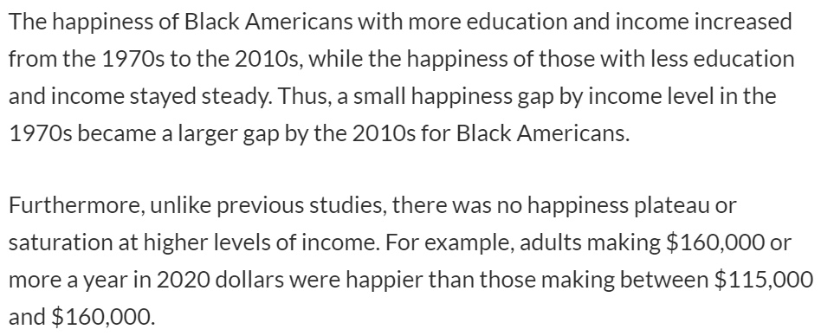
01
소득 및 교육 수준에 따른 행복 gap

Slide 6
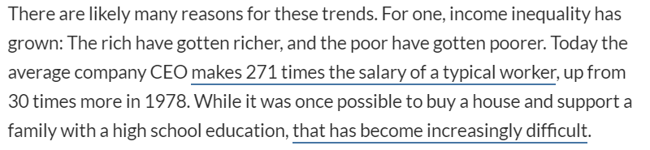
02
빈익빈 부익부
노동자와 CEO의 연봉차이
1978년 30배
최근 271배

Slide 7

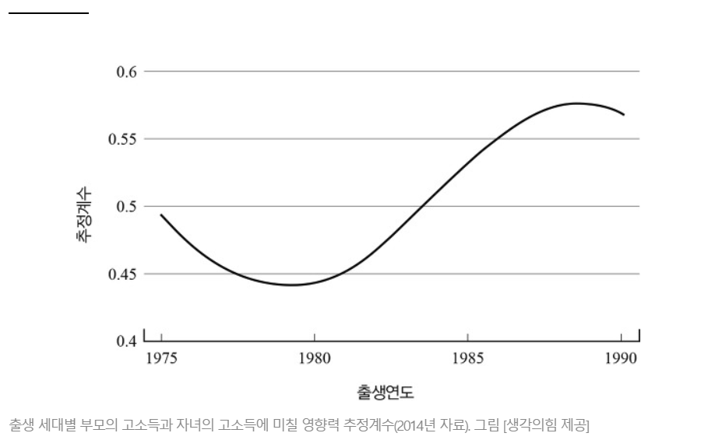
02
빈익빈 부익부
80년대생 0.45, 90년대생 0.55가 넘음
→ 부의 세습 심화
N포 세대

Slide 8
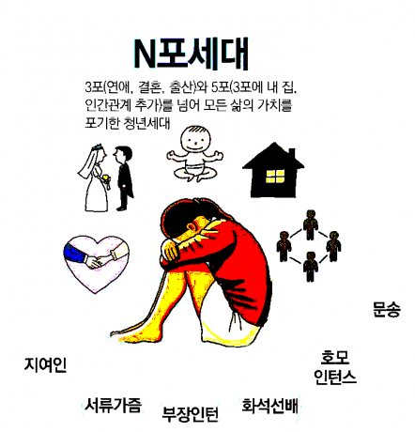
02
빈익빈 부익부
송영길 다음소프트 부사장, 4년간 SNS 블로그 포스트 5억 8400만 건 분석
2030세대 취업해도 2/3은 비정규직
취미 등 여가활동(57.7%), 결혼(46.7%), 연애(46.5%), 꿈과 희망(43.2%), 내 집 마련(43%), 출산(31.3%)의 순서로 포기

Slide 9
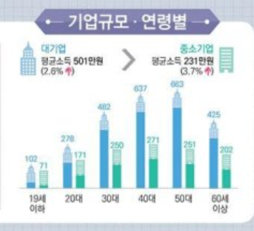
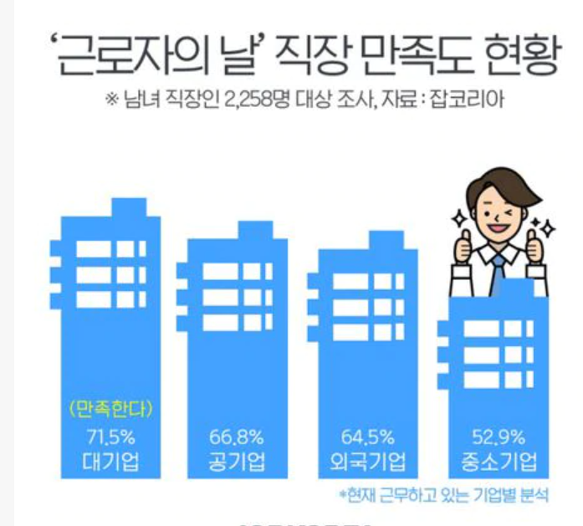
03
직장 만족도

Slide 10
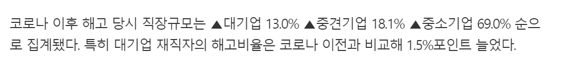
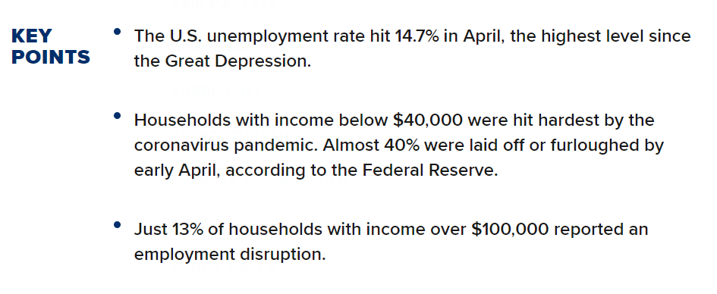
04
코로나 시대의 불평등

Slide 11
“행복은 돈으로 살 수 있다”

